Slide 1
Dott. Geol. Marco Orsi
Geoscambio Contributi Alla Progettazione
Indagini termo fisiche per la definizione dei parametri di progetto
Panoramica Normativa
Studi ed elaborazioni anche in collaborazione con
studio@geolorsi.it
Genova, 23 settembre 2023

Slide 2
AnigHP è la SEZIONE GEOTERMIA e GEOSCAMBIO di ANIPA (Associazione Nazionale di Idrogeologia e Pozzi Acqua) e rappresenta l’associazione nazionale di imprese e progettisti che operano nel campo della progettazione e nella realizzazione di Sistemi di Geoscambio ovvero impianti geotermici a pompa di calore.

Slide 3
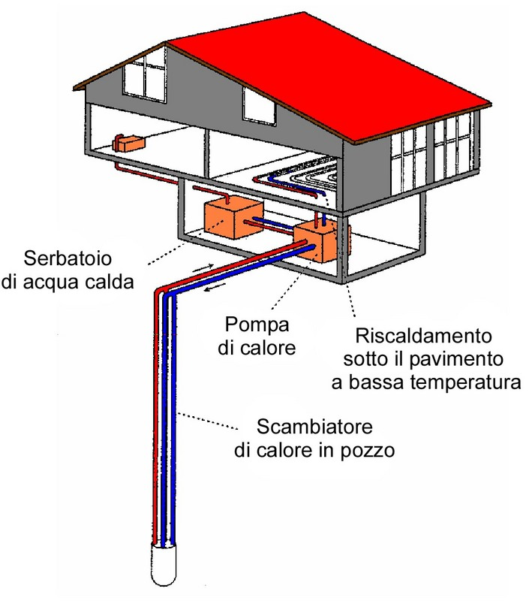
Dott. Geol. Marco Orsi
Introduzione: I Sistemi di Climatizzazione Geotermica
I Sistemi di Climatizzazione geotermica sono sistemi di climatizzazione che operano scambiando calore con gli strati più superficiali della crosta terreste :
Si distinguono 3 sottosistemi principali
Raybach 1980
-Scambiatori a terra
-Pompa di Calore
-Distribuzione Interna
Immagine Raybach 1980 modificata
23 settembre 2023 – ConfProfessioni Genova – Le Soluzioni Geotermiche per la Decarbonizzazione

Slide 4
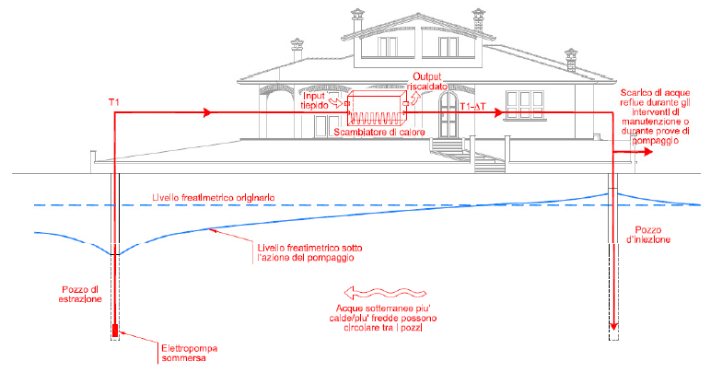
Dott. Geol. Marco Orsi
Il Sottosistema di Scambio a terra
Il Sottosistema di scambio può operare:
per solo scambio di energia (Sistema a Circuito Chiuso – Closed Loop) in cui dispositivi sigillati Sonde Geotermiche operano un esclusivo scambio energetico con l’ambiente circostante tramite un fluido termovettore circolante all’interno delle sonde
per scambio di materia ed energia (Sistema a Circuito Aperto – Open Loop)
Sistema a Pozzi in cui si preleva ed eventualmente restituisce acqua di falda dal sottosuolo per operare lo scambio energetico sull’acqua prelevata/restituita
La Progettazione e la Sostenibilità Tecnica/Economica delle due tipologie è ovviamente diversissima
Immagine tratta da atti congresso GEAM
Torino, 10 ottobre 2011
23 settembre 2023 – ConfProfessioni Genova – Le Soluzioni Geotermiche per la Decarbonizzazione

Slide 5
I benefici delle Pompe di calore geotermiche nel settore residenziale
Dott. Geol. Marco Orsi
I Il Potenziale
IL QUADRO COMPLESSIVO DEI POSSIBILI BENEFICI
Economici
Salute
Miglioramento della qualità dell’aria grazie alle PdC geotermiche
+24,7 mld € di Valore aggiunto
Energetici
Ambientali
-12.774 kton di CO₂ (la produzione nel 2019 di tutte le centrali a carbone in Italia)
-5,0 Mtep (risparmio di energia primaria da fonte fossile)
+19,4 mld € di gettito fiscale
76.200 morti premature nel 2016 a causa dell’inquinamento atmosferico (costo per il Paese di 115 mld €)
+33.000 occupati all’anno
-5,0 mld Sm³ (riduzione del 7% dell’import di gas, pari al consumo di 11 GW di centrali)
Gasolio per riscaldamento: -42%
GPL: -11%
Altre emissioni per riscaldamento:
NO_{x}: -19%
CO: -8,9%
PM₁₀: -8,5%
PM_{2,5}: -8,6%
3,1 mld €
Risparmio annuo famiglie
23 settembre 2023 – ConfProfessioni Genova – Le Soluzioni Geotermiche per la Decarbonizzazione

Slide 6
Dott. Geol. Marco Orsi
Il Mercato Potenziale
Il potenziale complessivo delle PdC geotermiche nel settore residenziale è pari a 4,9 Mtep + 0,8 Mtep per acqua calda sanitaria che corrisponde un mercato pari a circa 56,2 GW di impianti (installati in circa 1 milione di edifici).
dati PoliMI
Ad oggi l’energia termica per riscaldamento soddisfatta da pompe di calore geotermiche è limitata a 80 ktep (anno 2018, fonte GSE)
Illustrativo
(le dimensioni degli istogrammi sono omogenee per meri fini grafici)
Lo studio si è concentrato sull’analisi del mercato del solo settore residenziale. Il potenziale stimato, dunque, non considera il fabbisogno di calore relativo al comparto dei servizi e del terziario che, in linea di principio, potrebbe essere soddisfatto dalle pompe di calore geotermiche, pari a circa 7 Mtep
Potenziale tecnico
(8- 9 mln edifici)
21,3 Mtep
-3,1 Mtep
-6,7 Mtep
-4,4 Mtep
-0,4 Mtep
-1,4 Mtep
-0,4 Mtep
Potenziale
4,9 Mtep
(1 mln edifici)
23 settembre 2023 – ConfProfessioni Genova – Le Soluzioni Geotermiche per la Decarbonizzazione
Consumi totali
Tipo impianto
Zona climatica
Il potenziale tecnico è rappresentato dal totale dei consumi termici residenziali
Escluse le abitazioni dotate di impianti di riscaldamento non compatibili con PdC
Escluse abitazioni in zone climatiche a basso fabbisogno di riscaldamento
Tipo edificio
Epoca edificio
Escluse abitazioni in edifici per i quali l’installazione di PdC pare poco conveniente
Escluse abitazioni più recenti, già dotate di impianti di riscaldamento moderni
Ristrutturazioni
Orografia
Escluse abitazioni che hanno già effettuato interventi di efficientamento
Escluse abitazioni situate in zone con orografia avversa ad installazione di PdC

Slide 7
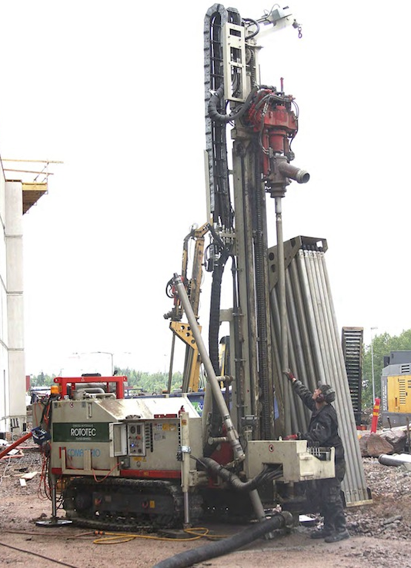
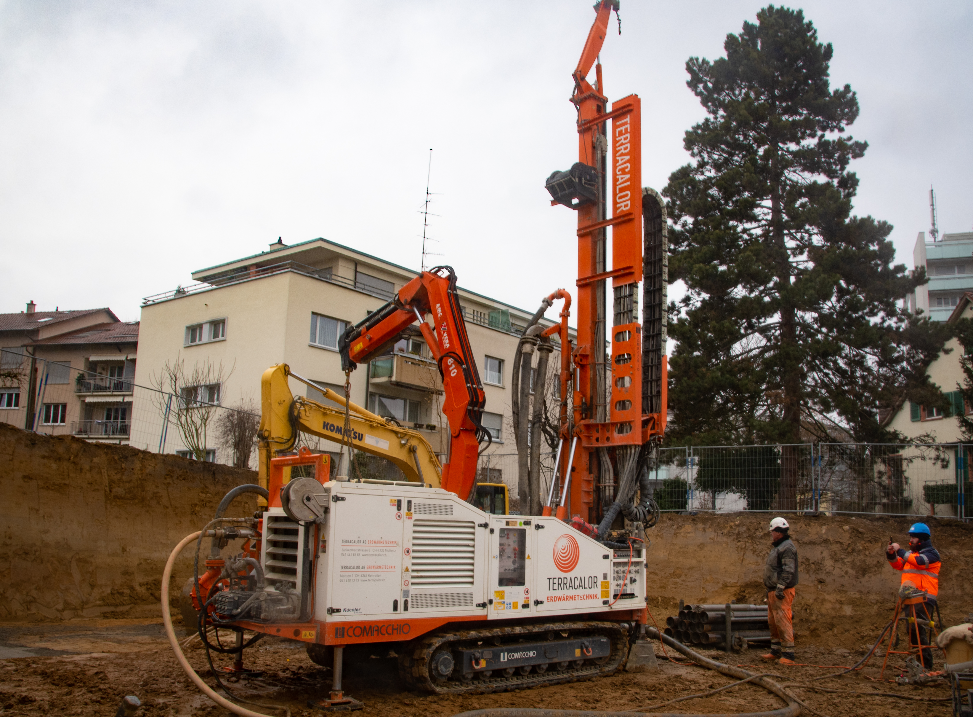
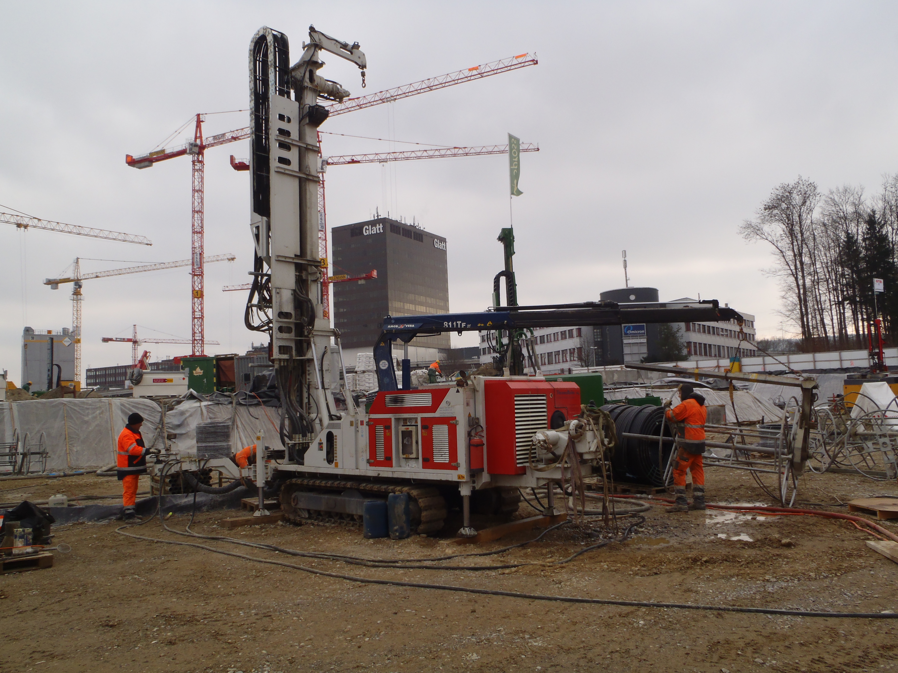
Dott. Geol. Marco Orsi
Il Market Europeo e Mondiale
Le Perforatrici Italiane Leader di mercato in Europa - modelli su cingolo & camion
23 settembre 2023 – ConfProfessioni Genova – Le Soluzioni Geotermiche per la Decarbonizzazione

Slide 8
Dott. Geol. Marco Orsi
Vendita di Perforatrici Italiane per Geotermia
courtesy by Comacchio Spa
23 settembre 2023 – ConfProfessioni Genova – Le Soluzioni Geotermiche per la Decarbonizzazione

Slide 9
Dott. Geol. Marco Orsi
La Profondità Media delle Sonde in Europa
courtesy by Hake Gerodur
Profondità Media Sonde Geotermiche per nazione
AUSTRIA | 120 m
BELGIO | 120 m
FRANCIA | 120 m
GERMANIA | 105 m
ITALIA | 120 m
OLANDA | 160 m
SPAGNA | 120 m
SVIZZERA | 230 m
23 settembre 2023 – ConfProfessioni Genova – Le Soluzioni Geotermiche per la Decarbonizzazione

Slide 10
Dott. Geol. Marco Orsi
L’innovazione delle Sonde in Europa
courtesy by Hake Gerodur
23 settembre 2023 – ConfProfessioni Genova – Le Soluzioni Geotermiche per la Decarbonizzazione

Slide 11
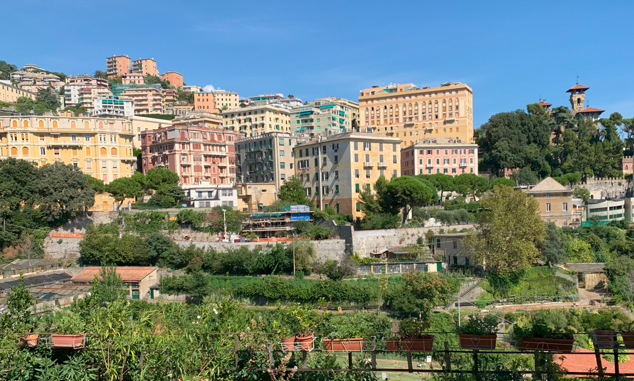
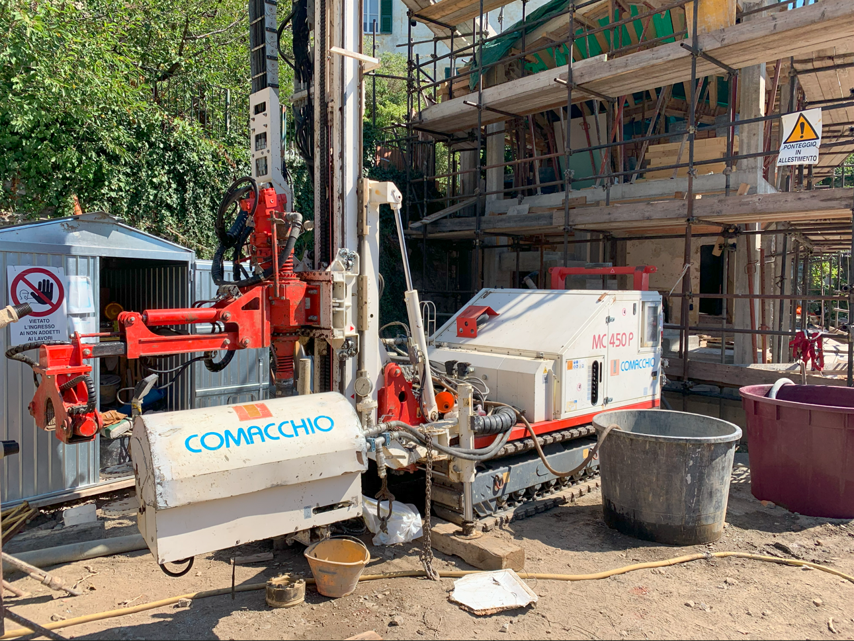
Dott. Geol. Marco Orsi
Geotermia
Le Ragioni Della Scelta:
Km 0
Genova Salita San Nicolò/Corso Firenze
Evitato il passaggio in altre proprietà no servitù ecc ecc
23 settembre 2023 – ConfProfessioni Genova – Le Soluzioni Geotermiche per la Decarbonizzazione

Slide 12
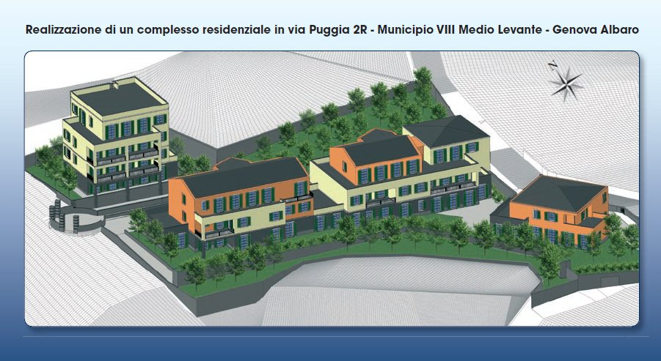
Dott. Geol. Marco Orsi
Geotermia – Economie di Progetto
La Progettazione Geologico Geotermica ha come obiettivo primario la sostenibilità Tecnica del Progetto che poi si traduce anche in Sostenibilità Ambientale.
Una volta raggiunto questo traguarda si punta alla Sostenibilità Tecnico/Economica
Concetto questo che ha risvolti importantissimi in questo tipo di impianti e sul loro mercato perché rispetto ad altre tipologie di impianto queste sono economicamente molto sensibili a ogni variazione.
23 settembre 2023 – ConfProfessioni Genova – Le Soluzioni Geotermiche per la Decarbonizzazione

Slide 13
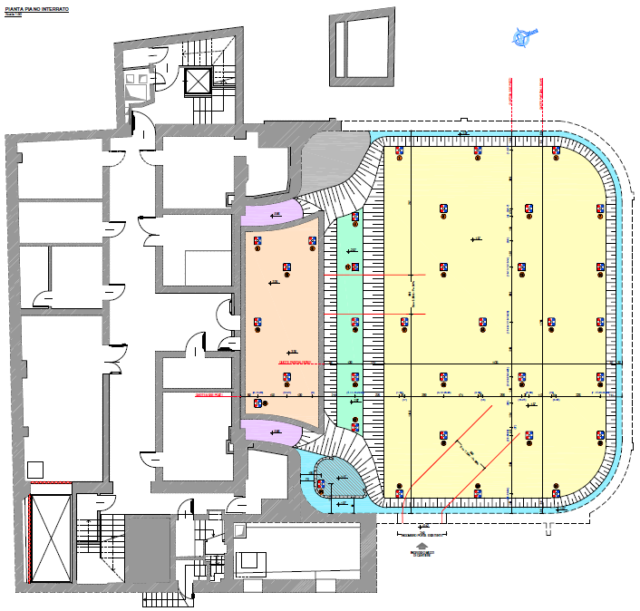
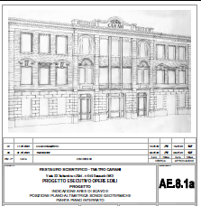
Dott. Geol. Marco Orsi
Progettazione e Sostenibilità Tecnica del Progetto
23 settembre 2023 – ConfProfessioni Genova – Le Soluzioni Geotermiche per la Decarbonizzazione

